Slide 1
微软爱开源
云浪生
微软开放技术中心
董事总经理
2016-05-21

Slide 2
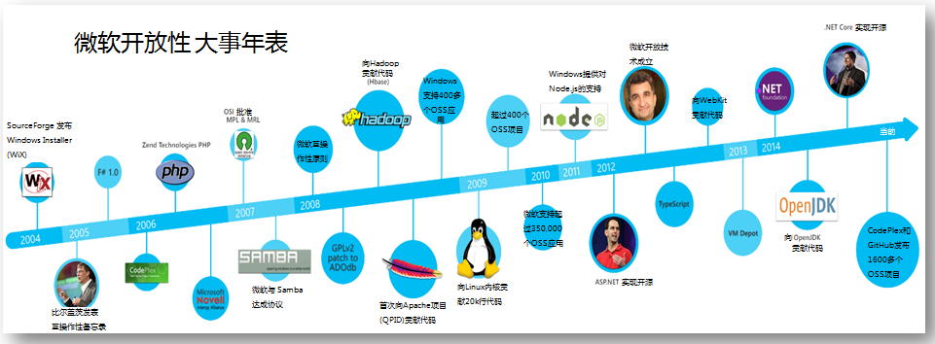
微软的开源之路

Slide 3

微软 & Node.js
微软积极参与 Node.js
参与创建Node 基金会
参加技术指导委员会
部门员工是核心贡献者
微软应用 Node.js
Visual Studio
微软智能云 Azure
Windows 10 IoT
微软参与相关社区
开源社

Slide 4







Node.js 开发者工具和服务
开发者工具 & 技术
Storage
平台服务
Service Bus
App Service
Active Directory
设备
Windows 10 IoT Core

Slide 5
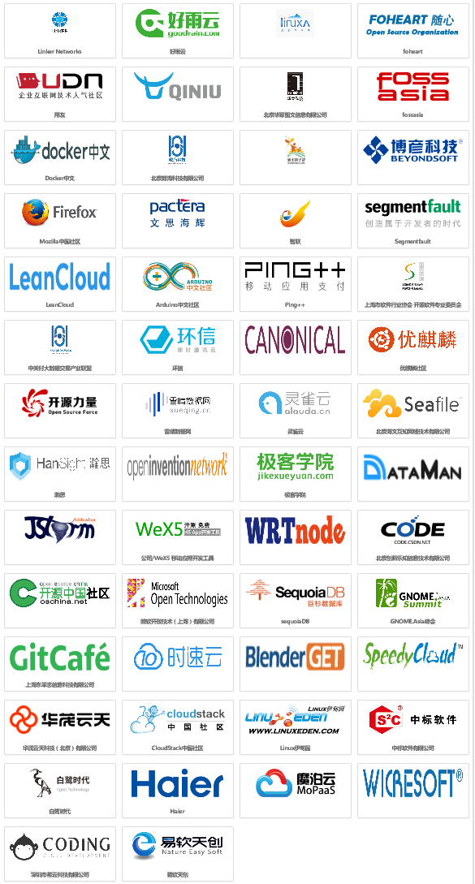
微软积极贡献开源社 - 生态体系的共鸣
线上线下
开源治理
成员管理
国际桥梁
开源社
Notes:
社区，企业，媒体，协会，高校，政府
软件，硬件，服务，外包
操作系统，数据库，云计算，开放数据，大数据，物联网，智能家电
大，中，小/新创，企业，个人

Slide 6
Node.js Live 北京站!

